Slide 1


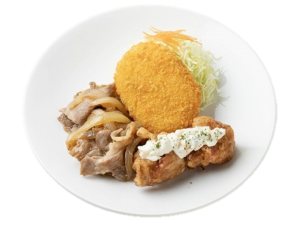
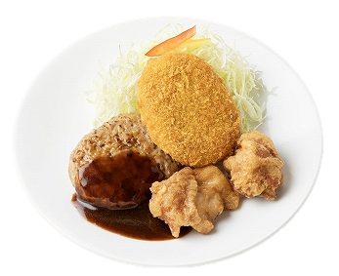
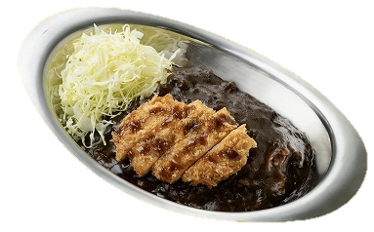



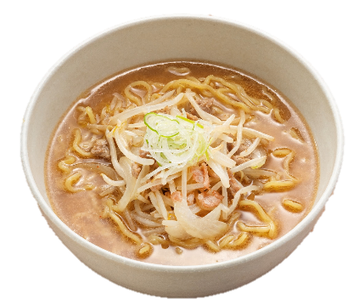

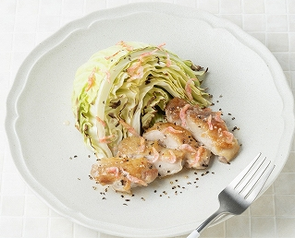





Fair Menu 2026.04
スタミナ満点のボリュームメニューで、新生活を強力バックアップ
しっかり食べて、元気よくゴー！ゴー！ゴー！
チキン南蛮＆
生姜焼き＆コロッケ
チキン南蛮＆
生姜焼き＆コロッケ
酸味とコクのスタミナハーモニー。
肉好になら食べるしかない！
生姜焼きとチキン南蛮に
フライドポテトならぬコロッケを
合わせた究極コンボ♪
酸味とコクのスタミナハーモニー。
肉好きなら食べるしかない！
生姜焼きとチキン南蛮に
フライドポテトならぬコロッケを
合わせた究極コンボ♪
ゴーゴーカレー
ゴーゴーカレー
金沢で古くから愛され続ける金沢カレー。
じっくり煮込んだで寝かせた
濃厚なルーはクセになるおいしさ。
トンカツがのったエネルギーチャージ飯！
金沢で古くから愛され続ける金沢カレー。
じっくり煮込んだで寝かせた
濃厚なルーはクセになるおいしさ。
トンカツがのったエネルギーチャージ飯！
ハンバーグ＆唐揚げ
＆カレーコロッケ
ハンバーグ＆唐揚げ
＆カレーコロッケ
王道トリオでご飯が止まらない！
人気のハンバーグと唐揚げにカレーコロッケを
合わせた、みんなの好きが凝縮したコンボ♪
王道トリオでご飯が止まらない！
人気のハンバーグと唐揚げにカレーコロッケを
合わせた、みんなの好きが凝縮したコンボ♪
ベジめし
春きゃべつの姿焼きと
チキングリル
～桜海老のガーリックソース～
瑞々しい“春きゃべつ”のグリルに春を
感じる桜えびのガーリックソースで
風味付けしました。
ジューシーな鶏肉と一緒に
お召し上りください。
特選麺
西山北海道味噌ラーメン
『札幌ラーメン』を象徴する製麺所
『西山製麺』のちぢれ麺とスープ、ラードを使った
本気の北海道味噌ラーメン。
一皿で野菜1７５ｇ以上摂取！
野菜不足の方におすすめです。
今月のコロッケ
菜の花コロッケ

